Slide 1
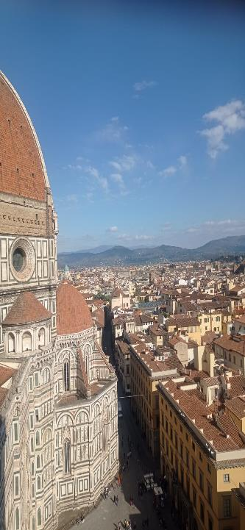
ERASMUS+ Project "Consorțiu local pentru educație de calitate" - 2022-1-RO01-KA121-SCH-000056797
F3-Empowered teachers: Rediscover your motivation and energy
Teacher trainer: Suzan Gaglliano
3-7 aprilie 2023

Slide 2
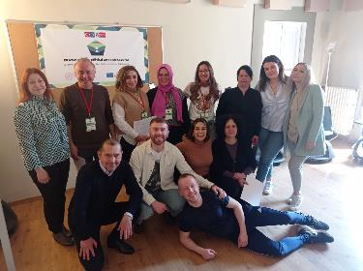
Participanți:
Eliza Ilie – INSPECTORATUL ȘCOLAR JUDEȚEAN IAȘI
Petrică Dieaconu - ȘCOALA PROFESIONALĂ DE INDUSTRIE ALIMENTARĂ, ȚIBANA
Rusu Rodica - ȘCOALA GIMNAZIALĂ NR. 1, DOMNIŢA
Baciu Carmen - ȘCOALA GIMNAZIALĂ CRUCEA
Ana Maria Ticu - ȘCOALA GIMNAZIALĂ POIANA-DELENI

Slide 3
Competențele dobândite în cadrul cursului:
O creștere a bunăstării spirituale și a stimei de sine, reziliență, limite sănătoase și cultivarea punctelor forte;
Dezvoltarea abilităților de comunicare și inteligență emoțională;
Obținerea unei motivații cu o mentalitate de creștere și un sentiment reînnoit al scopului;
Reducerea stresului și a semnelor de ”burnout” cu practici de mindfulness și un plan de autoîngrijire;
Identificarea resurselor interioare și exterioare care pot inspira, încuraja și mentora;
Cultivarea bucuriei, a creativității și a distracției;
Dezvoltarea unei viziuni personale și profesionale pentru un viitor mai plin de speranță.

Slide 4
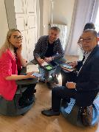
Ziua 1
De ce am ales acest Curs? – formatoarea a căutat astfel să răspundă nevoilor noastre specifice.
Cunoașterea grupului nostru
Prima experiență interculturală: grupul de formare a fost constituit din participanți din trei țări: Irlanda/Drogheda, România/Iași și Turcia/Samsun
Introducere în curs: Ce ne demotivează?
Ce ne face să mergem înainte?
Prezentarea suportului tehnic: https://padlet.com/EUROPASS22/empowered-teachers-rediscover-your-motivation-and-energy-hv566wji3ro1gh41

Slide 5
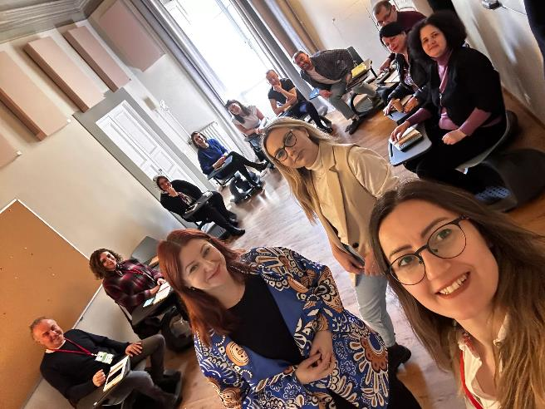
Ziua 2
Fiecare zi trebui să înceapă într-o atmosferă pozitivă:

Slide 6
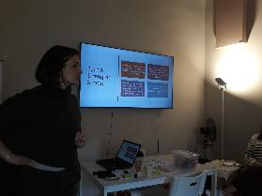
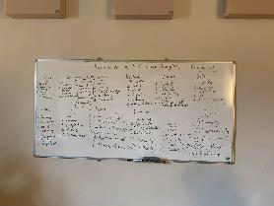
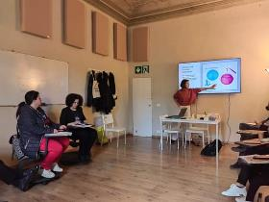
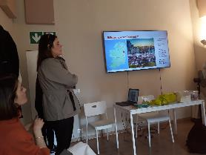
Test:
Care sunt virtuțile noastre?
Cum le folosim?
Pe care dorim să le îmbunătățim?
Atuuri în profesie și în relații interumane.
Interculturalitate:
Echipa din Irlanda a prezentat un frumos material despre Drogheda și Saint Mary’s Catholic Diocesan School

Slide 7
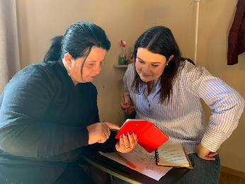
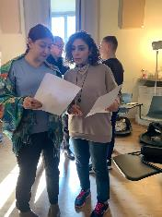
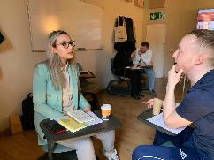
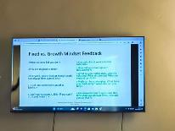
Ziua 3
Asertivitate și Mindfulness
Comunicare eficientă și asertivitate;
Speranta învațată vs. Neputința învatată;
Cum să cream o punte între ceea ce putem controla și ceea ce nu putem controla?
Mindfulness pentru reducerea stresului, creativitate și concentrare.
Interculturalitate:
Echipa din România a prezentat un material despre valorile culturale și educaționale ale județului Iași cu accent pe școlile reprezentate în proiect.

Slide 8
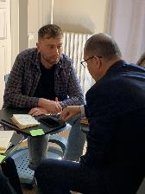
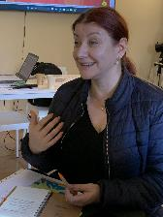
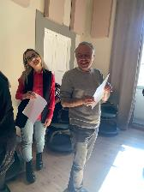
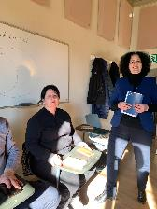
Ziua 4
Îndepărtarea de prăpastie;
Burnout - Semne de burnout și cum să o preveniți;
Conștientizare emoțională și abilități de autoreglare;
Îngrijire de sine, compasiune de sine și bucurie
Interculturalitate:
Echipa din Turcia și-a prezentat școlile, oferindu-ne informații interesante despre unitățile școlare de stat cu programă religioasă.

Slide 9
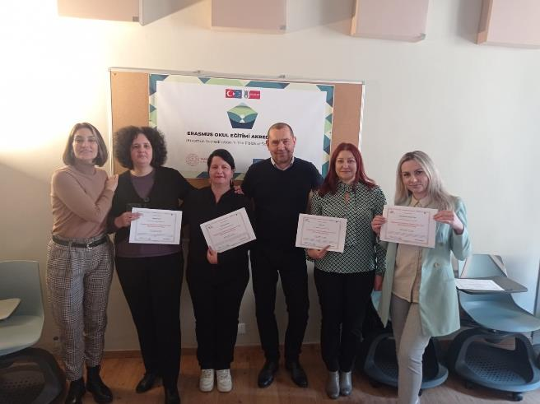
Ziua 5
Resurse și stabilirea obiectivelor;
Colaborare și mentorat;
Stabilirea obiectivelor și autodeterminarea;
Ce vom duce înapoi acasă?
Partea finală:
- reflecție
- evaluarea cursului:
- prezentarea competențelor dobândite;
- feedback și discuție;
- acordarea certificatului de participare la curs;

Slide 10
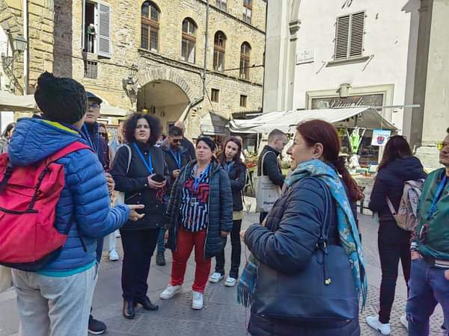
Experiența culturală:
....la pas cu Giotto pass....

